Slide 1
CutMix: Regularization Strategy to Train Strong Classifiers with Localizable Features

Slide 2
Related Works & CutMix
Cutout
Mixup
DropBlock
0.4
0.6
+
=
Label : [1, 0]
Label : [0, 1]
Label : [0.4, 0.6]
CutMix = Cutout + Mixup
https://github.com/clovaai/CutMix-PyTorch
+
=
Label : [1, 0]
Label : [0, 1]
Label : [0.4, 0.6]

Slide 3
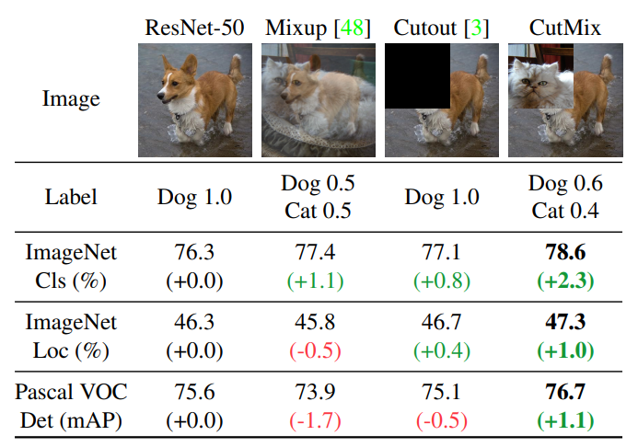
Overview
Cutout는 유의미한 정보의 손실이 생김.
Mixup은 localization의 성능이 떨어짐.
상대적으로 적은 비용.
상대적으로 덜 중요한 부분에도 집중을 하도록 유도.
전체적인 특징을 보도록 하여 localization에서도 성능 향상.
Classification
Localization
Transfer
Learning

Slide 4
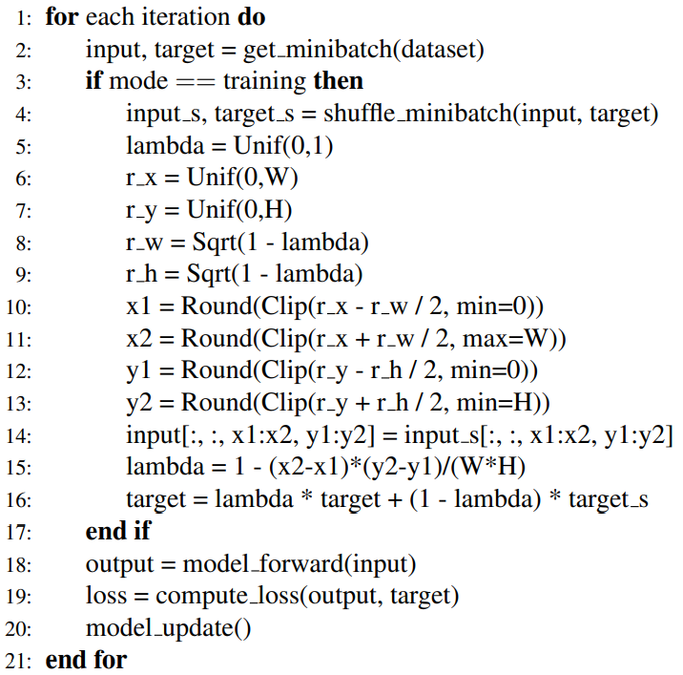


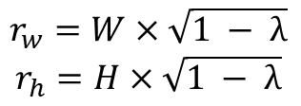
CutMix Algorithm
W
10
r_w
H
r_h
(r_x, r_y)
Input image
$λ=1−\frac{r_{w}×r_{h}}{W×H}$ : combination ratio
$$r_{w}=W×\sqrt{1 − λ}$$
$$r_{h}=H×\sqrt{1 − λ}$$
$$\hat{y}={λy}_{A}+{(1−λ)y}_{B}$$

Slide 5
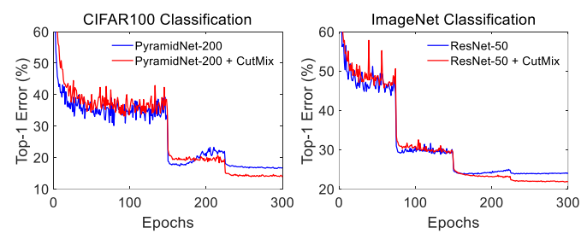
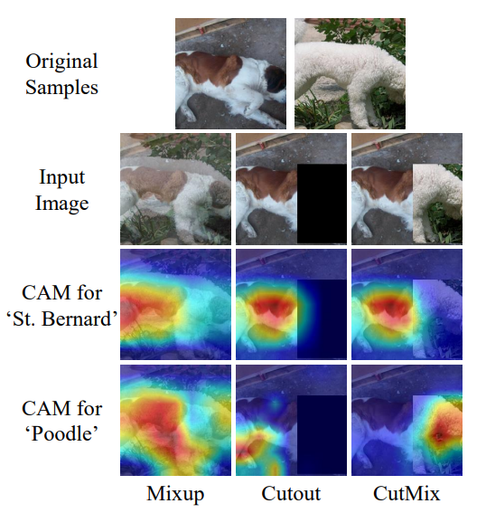
Results
CutMix를 사용하지 않은 학습은 일정 수준 이상의 epoch에서 error가 증가한다.
따로 위치 정보를 주지 않았음에도
각 class의 필요한 특징을 찾아낸다.

Slide 6
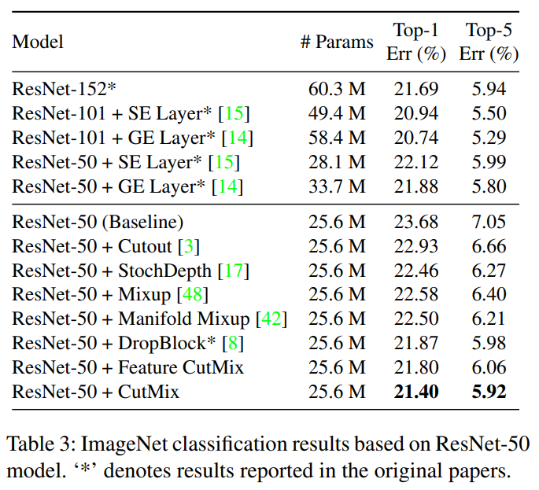
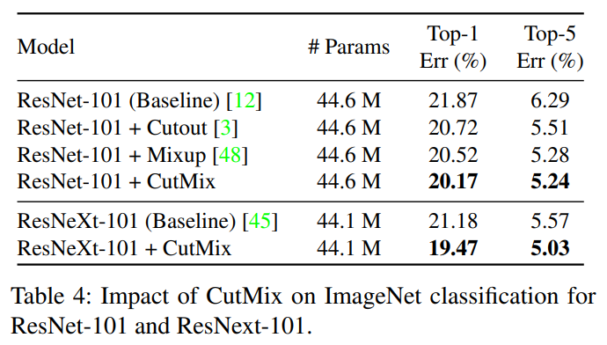
Results - Classification
ImageNet + ResNet
+ 1.99%
+ 2.28%
더 깊은 모델을 사용하는 것보다 CutMix를 적용하는 것이 성능을 더 많이 향상 시켰다.

Slide 7
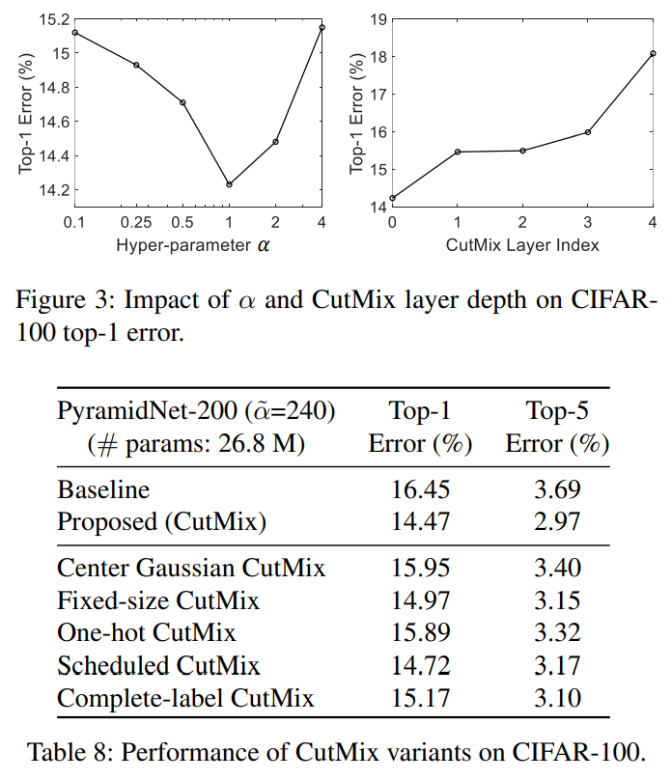
Results - Classification
CIFAR-100 + PyramidNet-200
Beta(1, 1)
= Uniform distribution
Input data
crop의 분포를 중심에서 가우시안 분포
crop의 크기를 16 x 16으로 고정
비율이 큰 쪽의 label 사용
crop 비율에 상관 없이 label은 무조건 0.5, 0.5

Slide 8
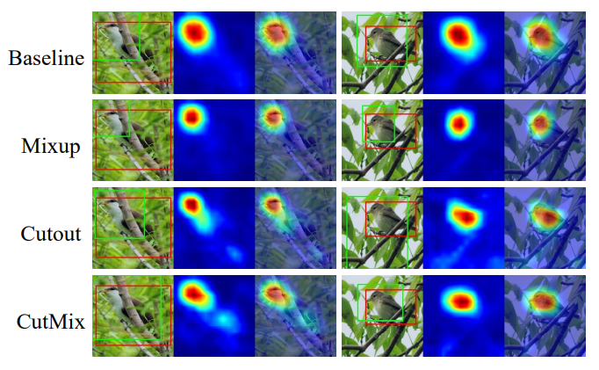
Results - Weakly Supervised Object Localization

Slide 9
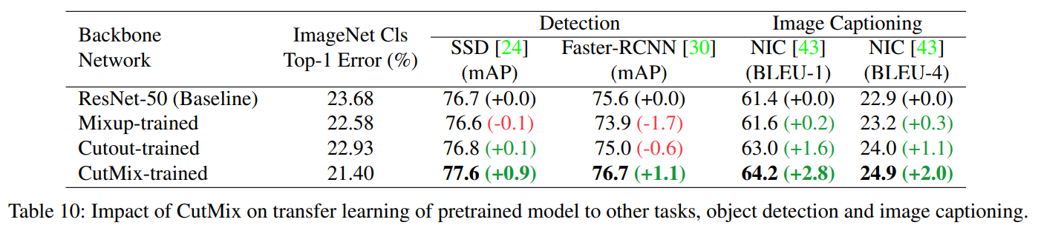
Results - Transfer Learning
- Backbone을 직접 pre-training 시킨 ResNet50으로 교체.
VGG16
↓
ResNet50
GoogLeNet
↓
ResNet50

Slide 10
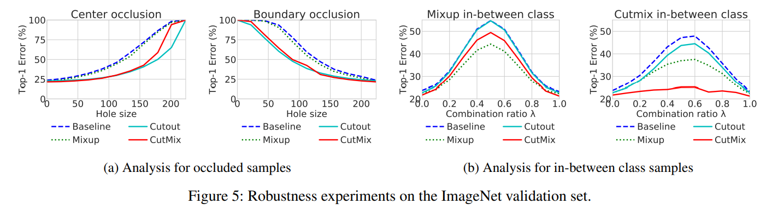
Results - Robustness
ImageNet + ResNet
Mixup이나 CutMix 된 이미지로 test.
Error : 두 label을 모두 예측하지 못함.

